Slide 1
Электронная микроскопия
Аналитическая сканирующая электронная микроскопия

Slide 2
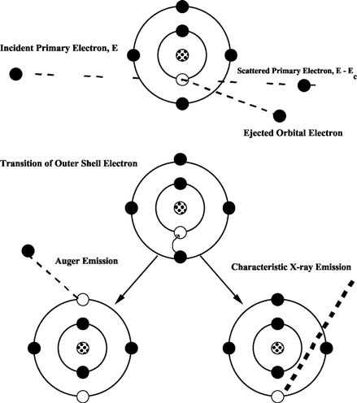
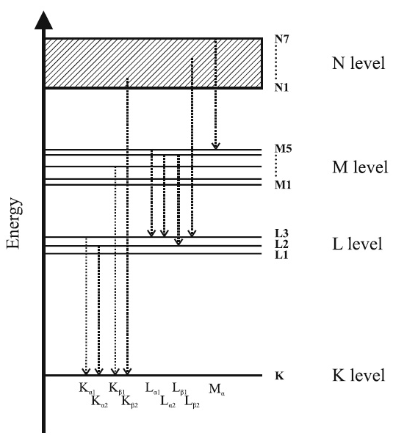
Взаимодействие пучка электронов и атомов образца

Slide 3
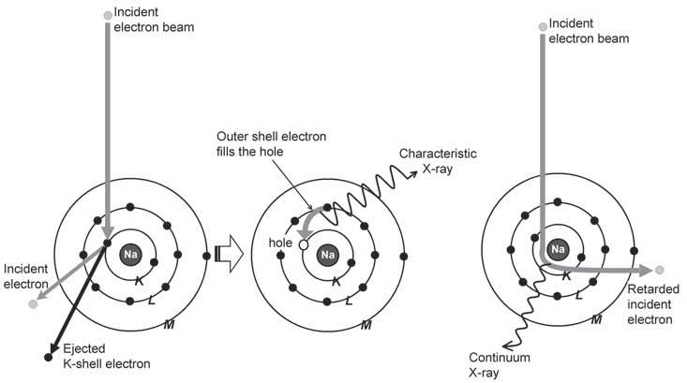
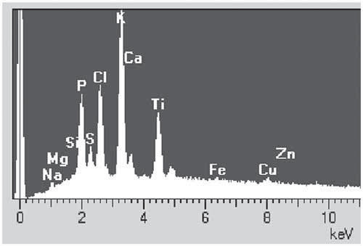
Взаимодействие пучка электронов и атомов образца

Slide 4
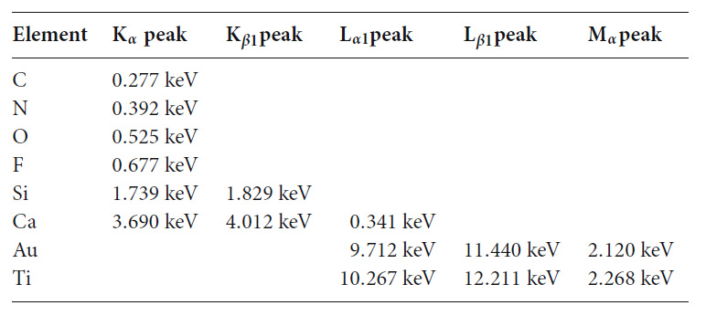
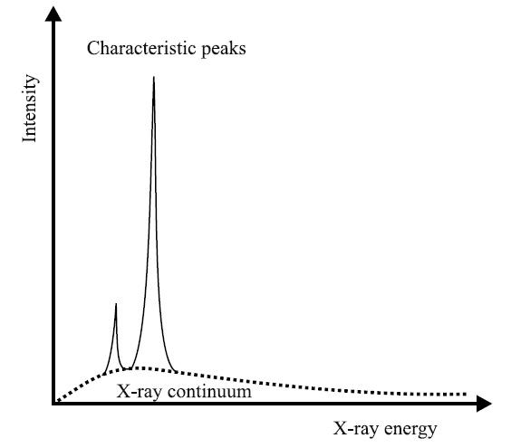
Характеристические рентгеновские пики некоторых элементов

Slide 5
ЭДРС: энергодисперсионная рентгеновская спектроскопия
полупроводниковый детектор

Slide 6
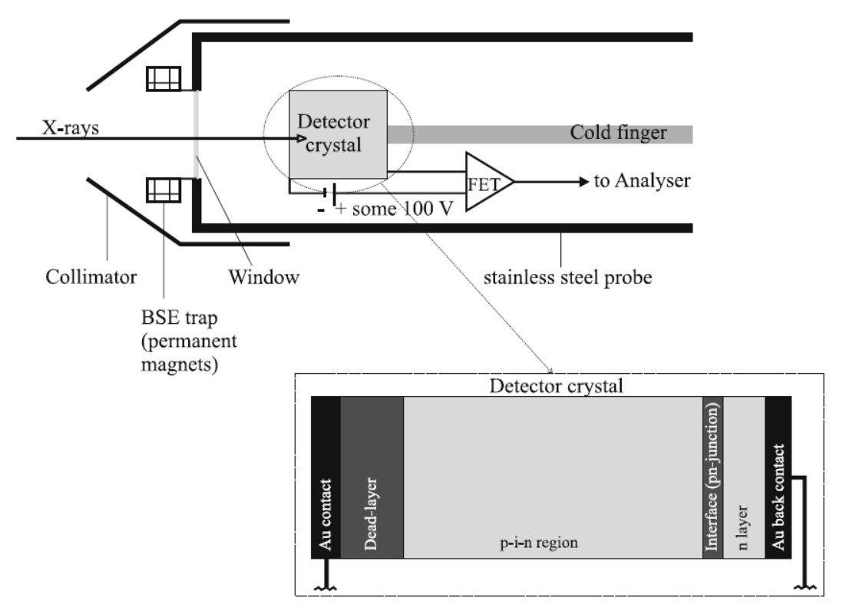
ЭДРС: энергодисперсионная рентгеновская спектроскопия
полупроводниковый детектор

Slide 7
ВДРС: дисперсионная рентгеновская спектроскопия по длине волны
nλ = 2 d sin θ

Slide 8
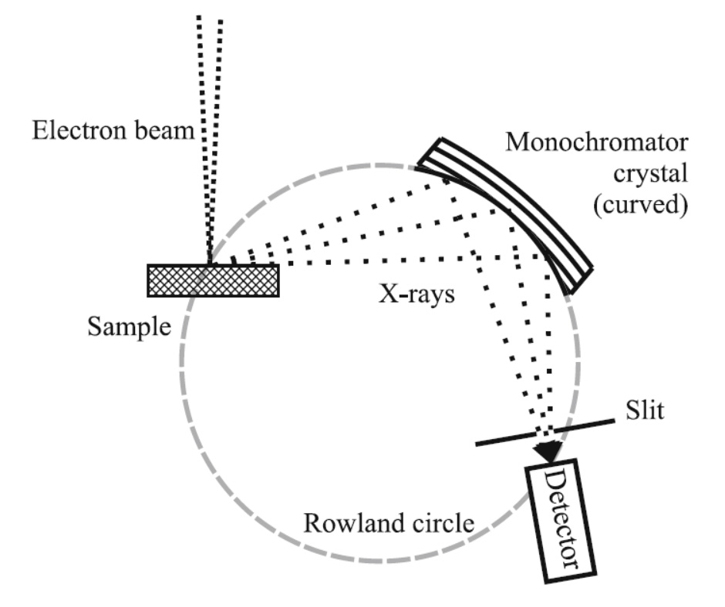
ВДРС: дисперсионная рентгеновская спектроскопия по длине волны
nλ = 2 d sin θ

Slide 9
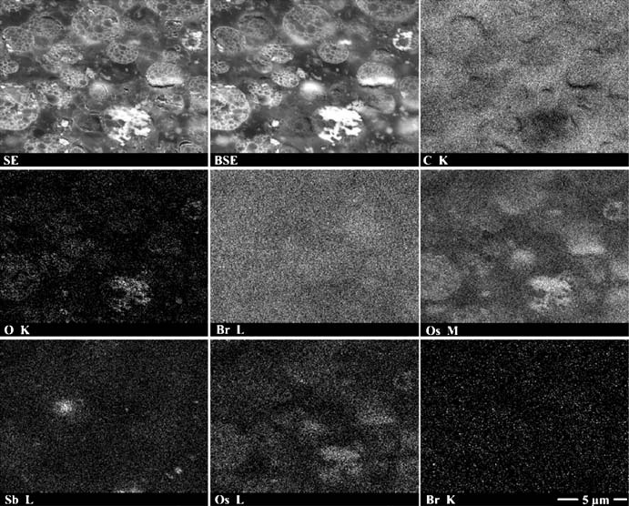
Карты распределения элементов
HIPS

Slide 10
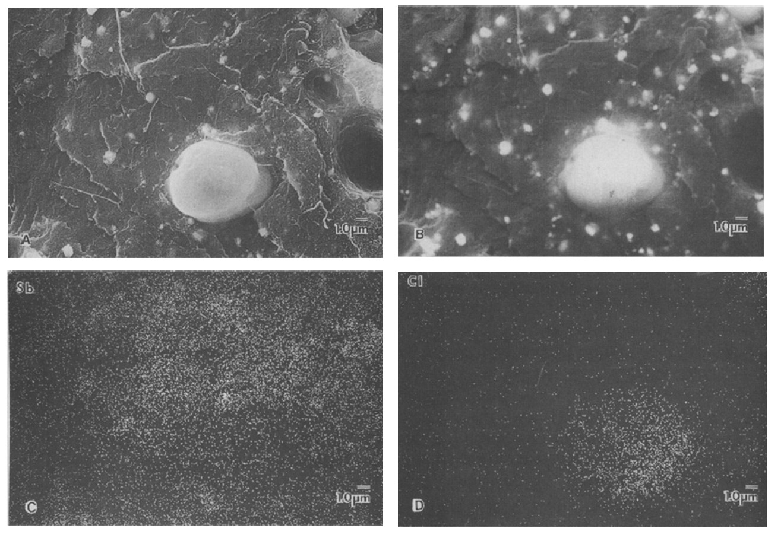
Карты распределения элементов

Slide 11
Сопоставление ВДРС и ЭДРС

Slide 12
Сопоставление ЭДРС и ВДРС
 | ЭДРС | ВДРС
детектирование | параллельное детектирование элементов | количественное детектирование одного элемента
количественный анализ, время | компьютерный расчет, 10–100 сек | непосредственный, 100–500 сек (и более)
детекторы | один детектор | несколько кристаллов
чувствительность | фоновые срабатывания снижают чувствительность | высокое отношение сигнал/фон, хорошая чувствительность
разрешение по энергии | существенные проблемы с перекрыванием пиков, неоднозначность: 130 эВ для Mn 𝐾𝛼 | хорошее разрешение, малое перекрывание пиков: 8 эВ для Mn 𝐾𝛼
предел для легких элементов | Z > 11 (обычное окно), Z > 5 (ультратонкое окно) | Z > 3

Slide 13
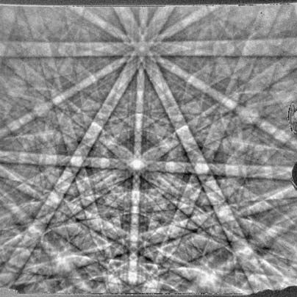
Дифракция отраженных электронов
Fe₂O₃, гематит ромбоэдрический, 20 кВ

Slide 14
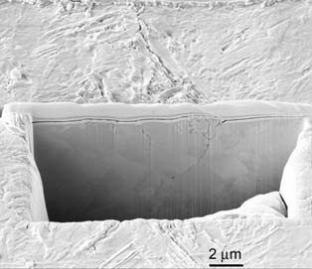
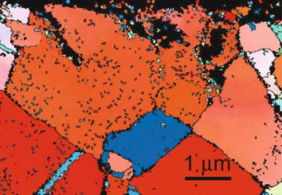
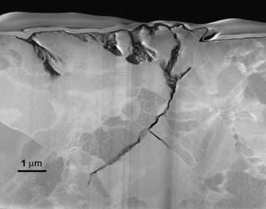
Дифракция отраженных электронов
Поликристаллический Ni, секционирование FIB, карта ориентации кристаллитов, STEM после FIB обработки

Slide 15
Новые разработки в СЭМ
Прогресс в развитии методов сканирующей электронной микроскопии
  Автоэмиссионный катод + аппаратная коррекция хроматической (C_{c}) и сферической (C_{s}) аберраций
    Исследование диэлектриков без запыления металлом, диаметр пучка до 4 Å, нанометровое пространственное разрешение
  Секционирование ФИП + СЭМ
    Внутренняя структура
  Низковакуумная СЭМ
    Проблема зарядки
    Гидратированные образцы
  Исследования in situ
    Набухание в парах
    Механические деформации, крейзинг

Slide 16
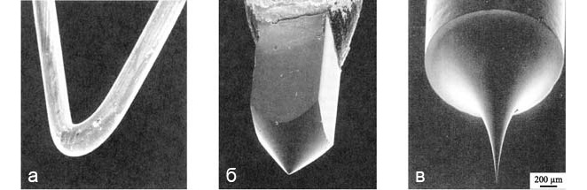
Катоды СЭМ
W
LaB₆
FE-W

Slide 17
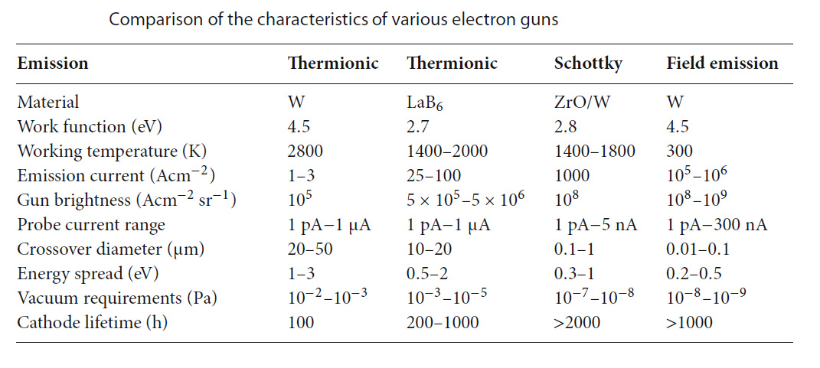
Катоды СЭМ

Slide 18
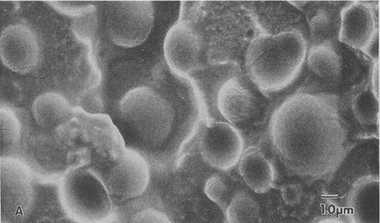
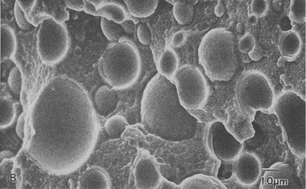
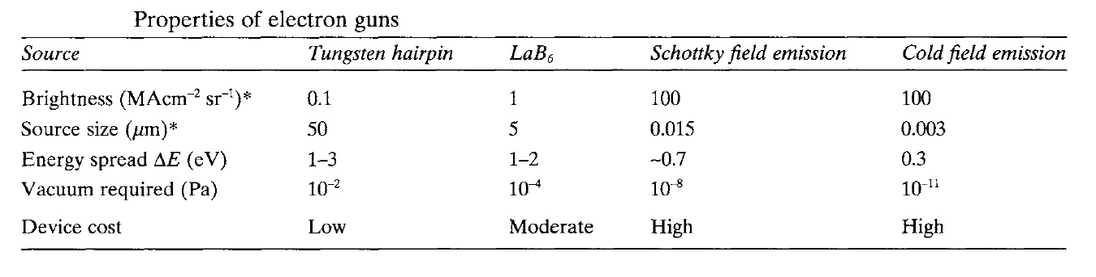
FEG катоды
LaB₆
FEG
Смесь полимеров

Slide 19
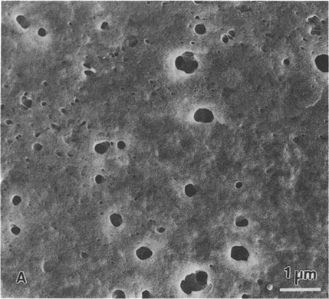
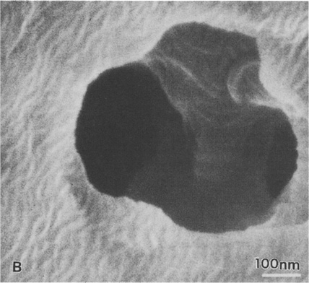
FESEM
ПТФЭ мембрана, 5 кВ

Slide 20
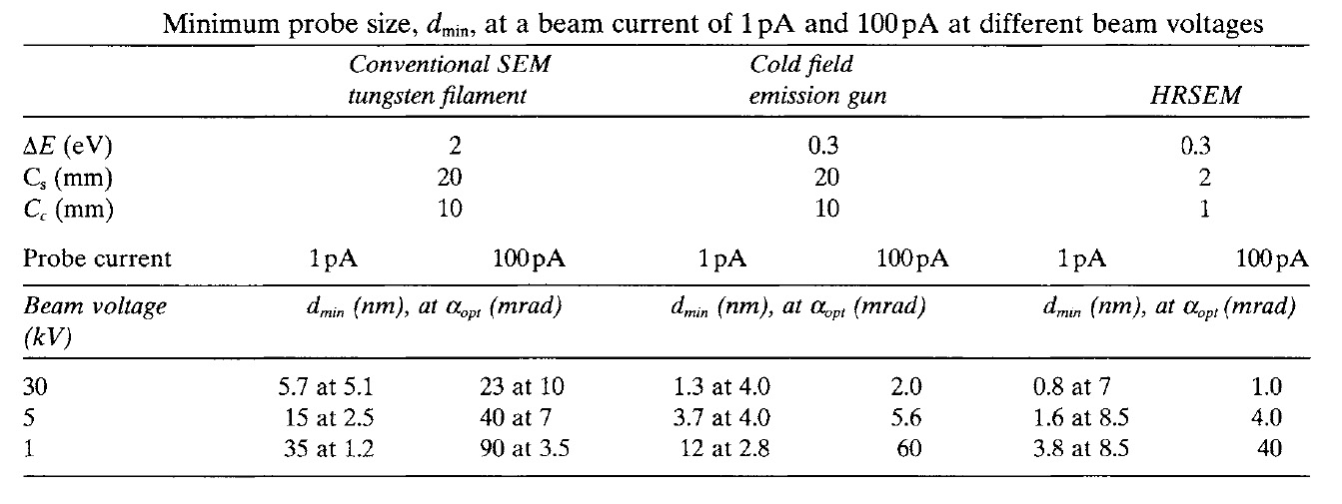
СЭМ высокого разрешения, HRSEM, коррекция аберраций
conventional
in lens
semi in lens

Slide 21
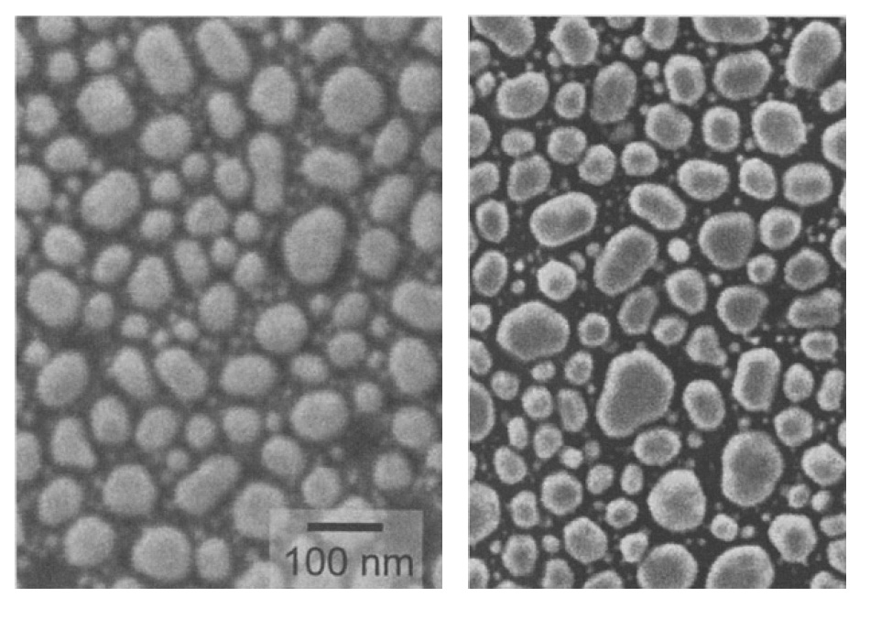
Коррекция C_{c} и C_{s}

Slide 22
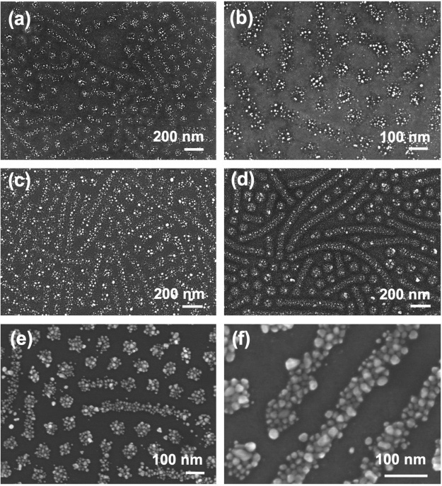
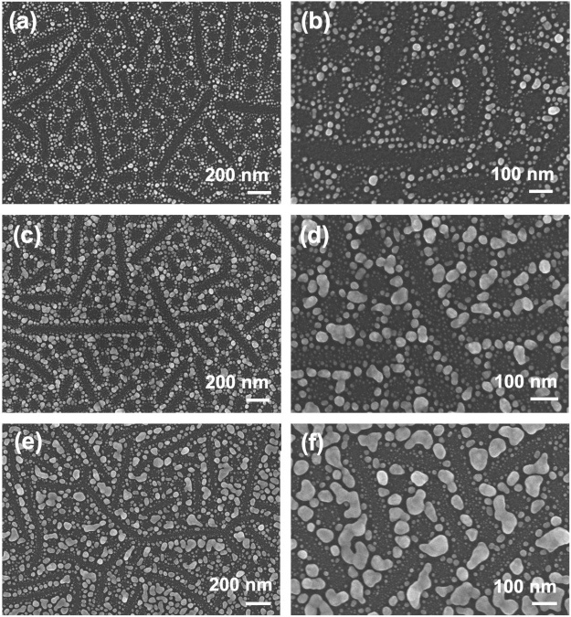
СЭМ Au/Ag-наноструктур
Синтез металлосодержащих наноструктур с использованием самоорганизо-ванных регулярных триблоксополимерных (ПС-П2ВП-ПЭО) наноструктур в качестве темплейта
Aizawa & Buriak // J. Am. Chem. Soc. 2006, 128, 5877-5886

Slide 23
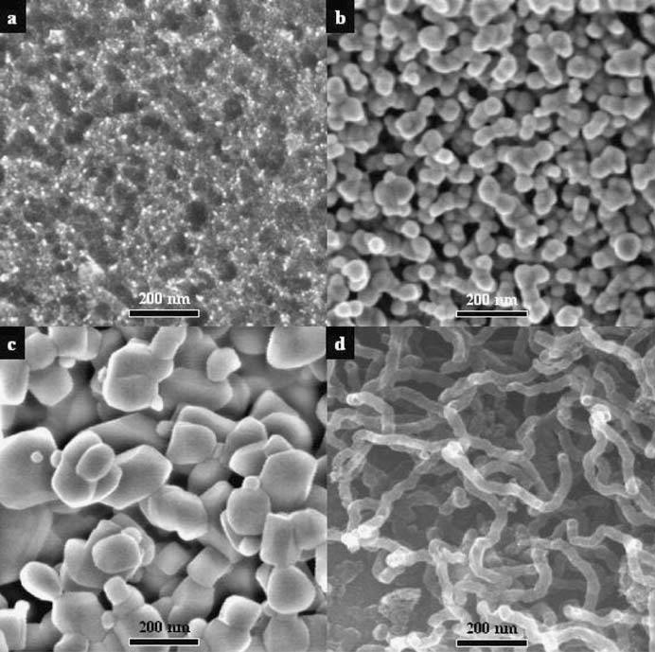
Наноструктурированные материалы
Pt@C
SnO₂ нано-крис-таллы
(допи-рованы сурь-мой)
TiO₂ нано-части-цы
угле-родные нано-струк-туры

Slide 24
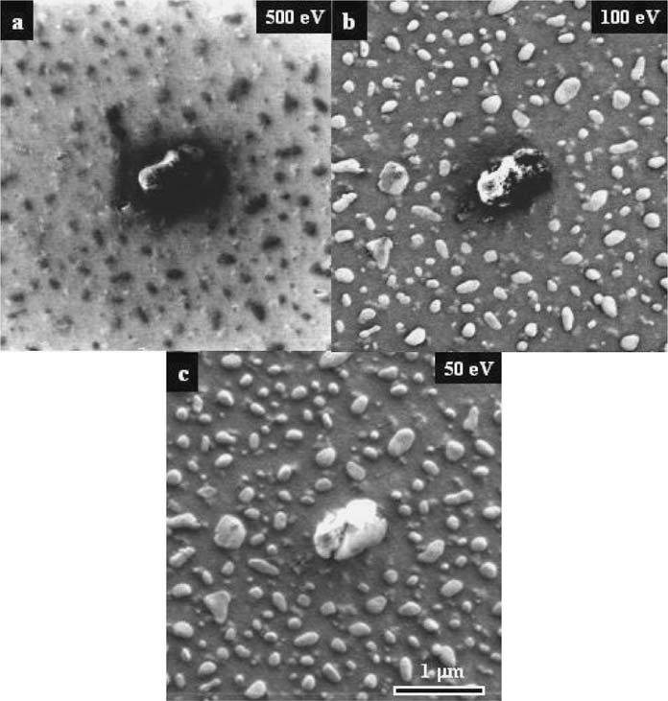
Наноструктурированные материалы
Наночастицы золота на полимерной подложке
Эффект зарядки (полимер - диэлектрик) исчезает со снижением энергии PE

Slide 25
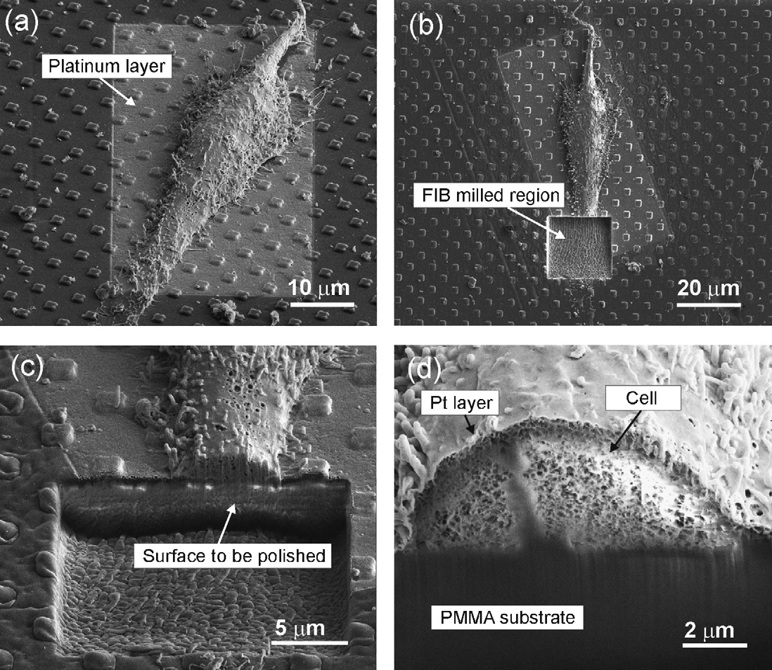
Сочетание СЭМ и ионных пучков
Секционирование образца с помощью сфокусированного ионного пучка (FIB) непосредственно в процессе исследования позволяет выявить внутреннюю трехмерную структуру (на примере клетки костной ткани)
Mart´ınez et al. // Micron, 2008, 39, 111-116

Slide 26
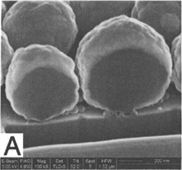
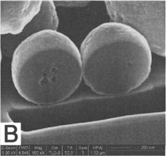
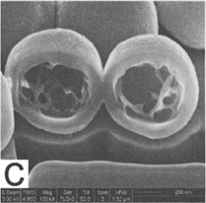
Сочетание СЭМ и ионных пучков
Латексные частицы с полыми (в разной степени) ядрами
СЭМ, 5 кВ

Slide 27
Электронная микроскопия
Низковакуумная сканирующая электронная микроскопия
ESEM, environmental scanning electron microscopy

Slide 28
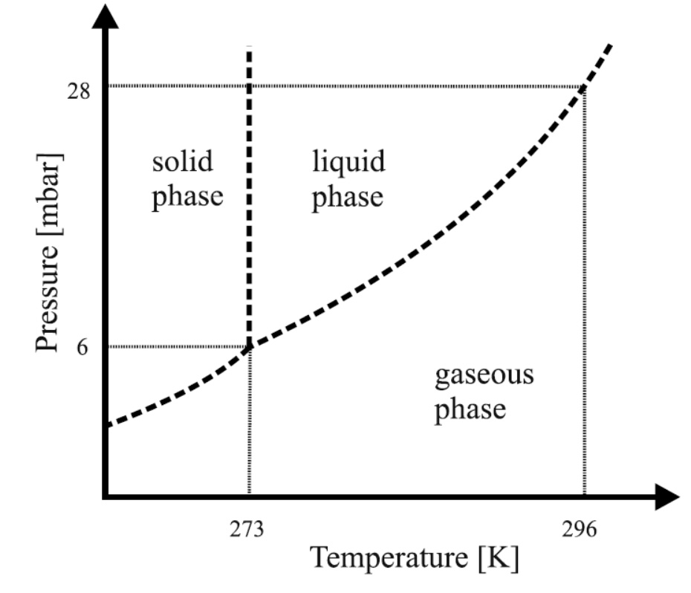
Фазовая диаграмма воды

Slide 29
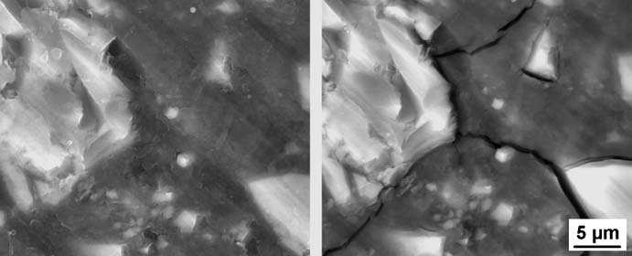
Исследования гидратированных образцов
Композит для использования в зубоврачебной практике: слева: наблюдения при 7×10⁻³ атм, 277 K,
справа: после высушивания (3×10⁻³ атм, 277 K), видны трещины

Slide 30
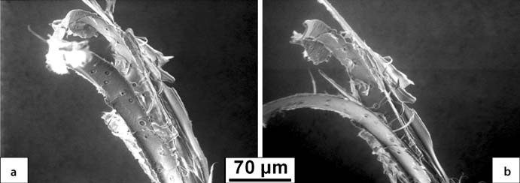
Исследования гидратированных образцов
In situ ESEM (5 кВ), целлюлозное волокно,
a) в сухой атмосфере,
b) после набухания в парах воды

Slide 31
Электронная микроскопия
In situ микромеханические исследования в СЭМ

Slide 32
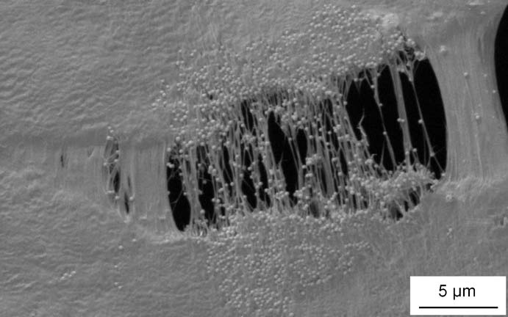
Деформационные структуры, in situ
деформация
Композит ПЭ + 7% SiO₂

Slide 33
Электронная микроскопия
Приготовление образцов для СЭМ
  Сколы
  Химическое травление (селективное)
  Физическое травление
  Запыление металлом
    Предотвращение зарядки

Slide 34
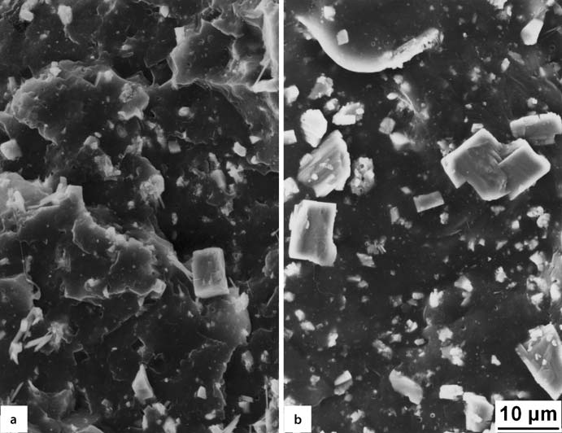
Сколы
Частицы неорганического наполнителя(CaSO₄ и TiO₂) в ПП матрице, слева: скол при низкой температуре (жидкий азот), справа: при высокой (140 °С)

Slide 35
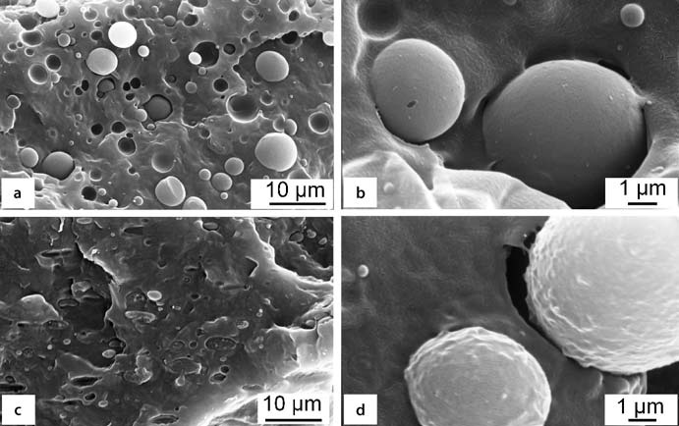
Сколы
Смеси ПП/ПС (85/15), вверху без ПАВ, внизу с блоксополимером ПП-b-ПС

Slide 36
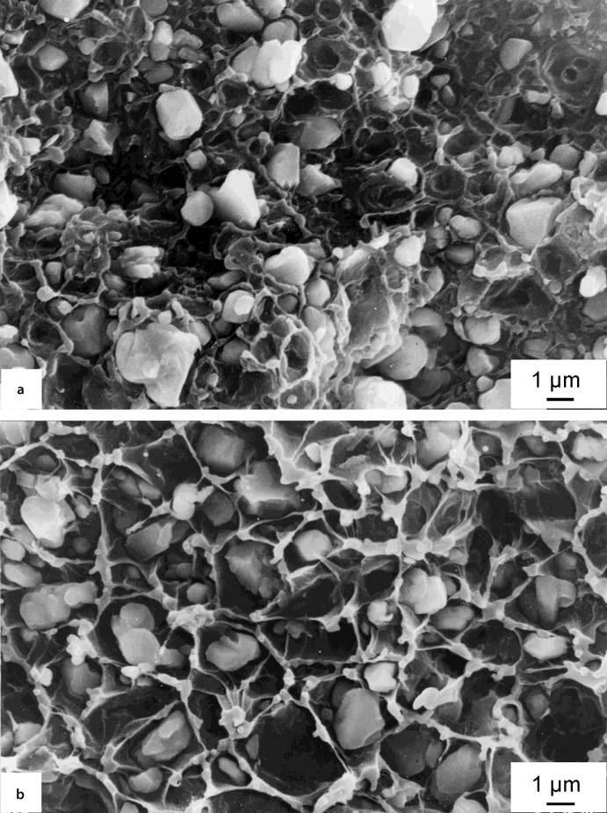
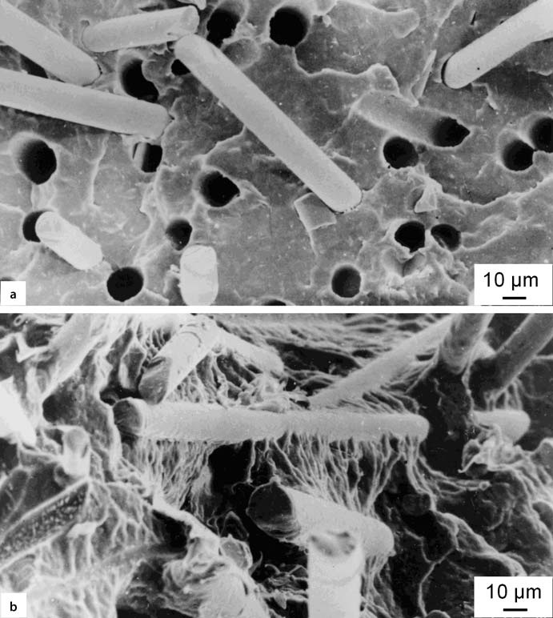
Сколы
Полиэтилен высокой плотности с наполнителем: частицами CaCO₃, в присутствии ПАВ (стеариновая кислота) a) 0.9%, b) 1.5%
Полипропилен с наполнителем: волокнами стекла, разная степень адгезии

Slide 37
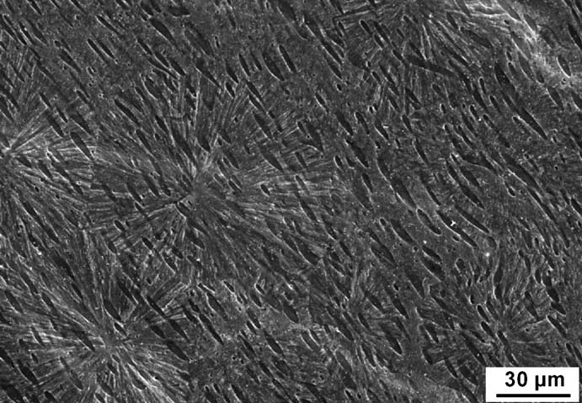
Селективное химическое травление
Перманганатный метод, смесь ПП и ПЭО (последний вытравлен)

Slide 38
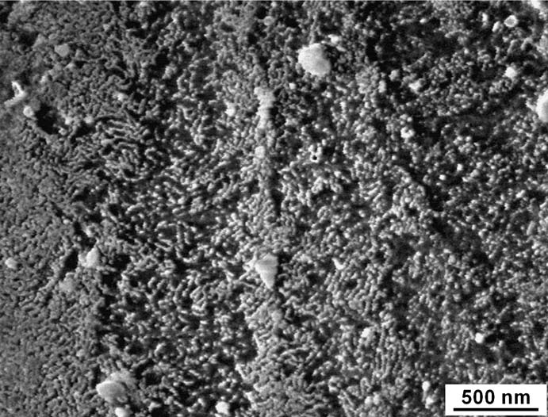
Селективное химическое травление
Перманганатный метод, триблоксополимер SBS

Slide 39
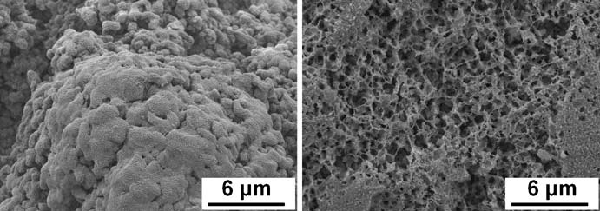
Физическое травление (плазма)
Частицы сверхвысокомолекулярного полиэтилена, Высокочастотная плазменная обработка (40 кГц, 40 Вт, 30-40 мин),
Слева травление ионами Ar, справа – ионами O

Slide 40
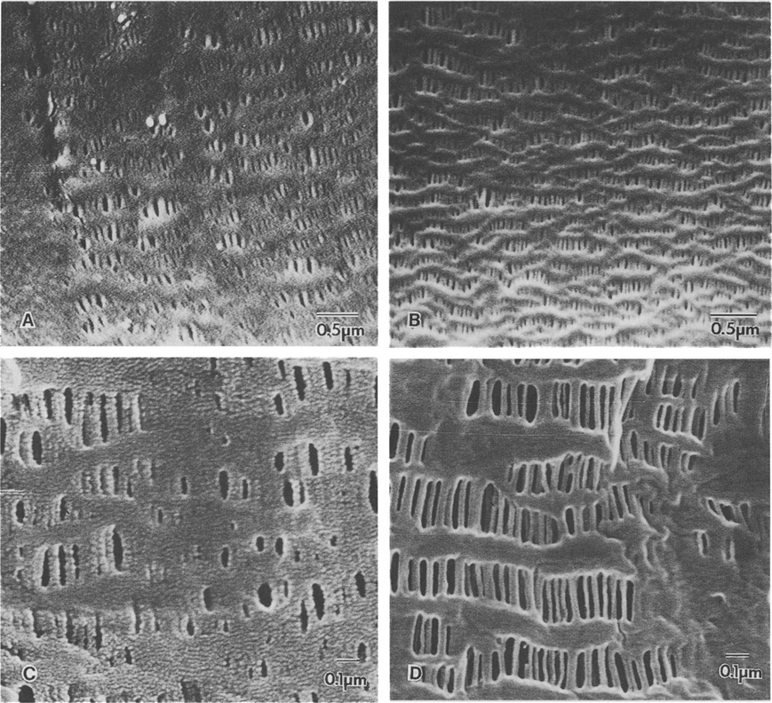
Запыление металлом
ПП мембрана Celgard 2400
ion
beam sputtered Au
Au/Pd
sputter
coating
Au/Pd
evapo-
ration
ion
beam sputtered Au

Slide 41
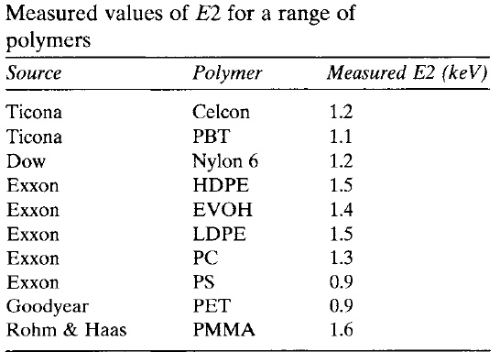
Зарядовые эффекты

